Slide 1
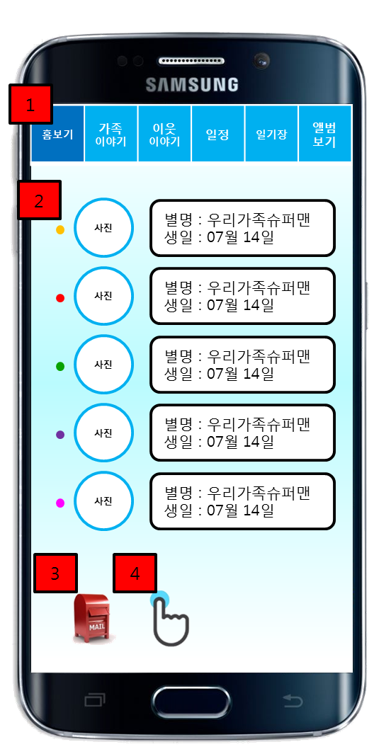
화면ID | App_UC019_#1 | 화면제목 | 홈 보기
페이지경로 : App_UC001_#1 에서 로그인 버튼 클릭 |  |  | Description (장재영)
 |  |  | 1 | 홈보기 버튼을 클릭하면 서버로부터 가족프로필 정보를 읽어온다
 |  |  | 2 | 가족 프로필을 클릭하면 개인프로필 화면으로 이동하여 개인 프로필 화면을 제공하다.
 |  |  | 3 | 사랑의 우체통 버튼을 클릭하면 우체통 화면으로 이동하여 우체통을 확인할수 있다.
 |  |  | 4 | 콕콕 버튼을 클릭하면 콕콕 화면이 제공된다
 |  |  | 5 | 일기장 버튼을 클릭하면, 개인 일기장 화면으로 이동한다.
5
1
2
3
4
5
6
7
8
9
10

Slide 2
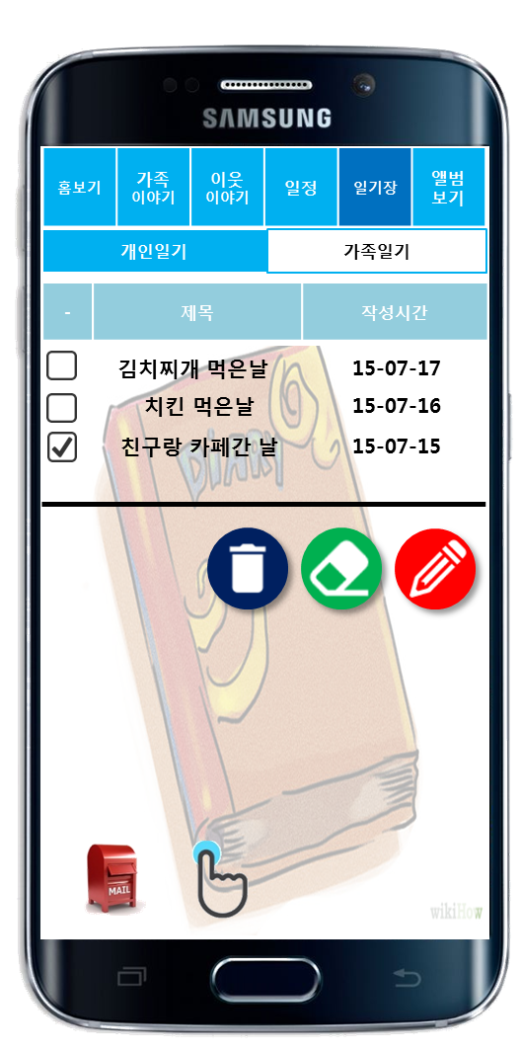
화면ID | App_UC019_#2 | 화면제목 | 개인일기
페이지경로 : App_UC019_#1에서 일기장 버튼 클릭 |  |  | Description (장재영)
 |  |  | 1 | [개인일기 버튼을 클릭하면] 서버로부터 개인일기 목록 정보를 불러와 제공한다 [가족일기 버튼을 클릭하면] 서버로부터 가족일기 목록 정보를 불러와 제공한다.
 |  |  | 2 | 체크박스를 클릭하여 삭제할 일기를 선택할 수 있다
 |  |  | 3 | 제목을 클릭하면 App_개인일기상세보기_#1 화면을 제공한다
 |  |  | 4 | 체크박스 선택 후 휴지통을 선택하면 App_개인일기삭제_#1 화면을 제공한다
 |  |  | 5 | 체크박스 선택 후 수정하기 버튼을 클릭하면 App_개인일기수정_#1 화면을 제공한다
 |  |  | 6 | 글쓰기 버튼을 클릭하면 App_개인일기추가_#1 화면을 제공한다
 |  |  | 7
 |  |  | 8
1
2
3
4
5
6
7
8
9
10

Slide 3
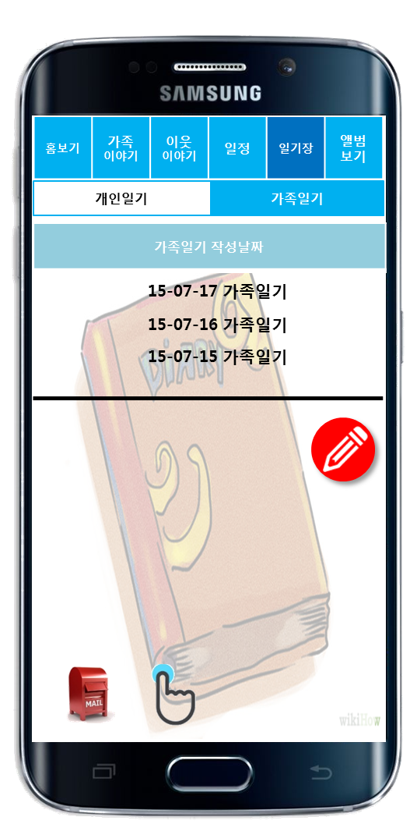
화면ID | App_UC019_#3 | 화면제목 | 가족일기
페이지경로 : App_UC019_#2에서 로그인 버튼 클릭 후 가족일기 버튼 클릭 |  |  | Description (장재영)
 |  |  | 1 | 가족일기 버튼을 클릭하면 서버로부터 가족일기 목록을 불러온다
 |  |  | 2 | 해당 가족 일기를 선택하면 가족일기상세보기화면을 제공한다
 |  |  | 3 | 가족일기 추가 버튼을 클릭하면 가족일기추가 화면을 제공한다
 |  |  | 3-1 | 당일의 가족일기가 작성되어 있지 않으면 가족일기가 생성된다
 |  |  | 3-2 | 당일의 가족일기가 작성되어 있으면 상세보기를 한 다음에 가족일기를 추가한다
1
2
3
6
7
8
9
10

Slide 4
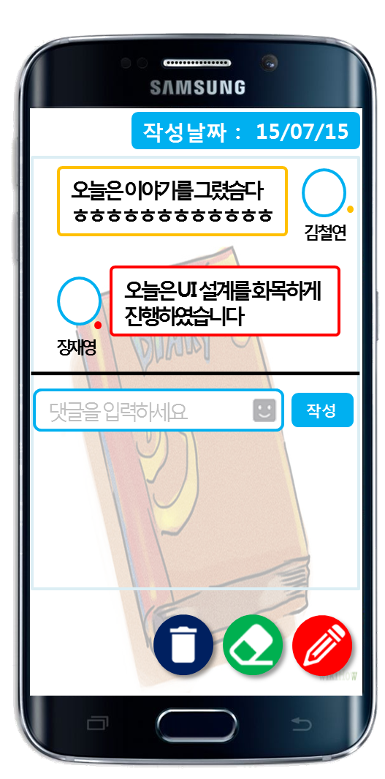
화면ID | App_UC019_#4 | 화면제목 | 가족일기 상세보기
페이지경로 : App_UC019_#3에서 일기 클릭 |  |  | Description (장재영)
 |  |  | 1 | 가족 일기의 내용을 서버로부터 불러와 제공한다
 |  |  | 2 | 댓글의 내용을 작성한다
 |  |  | 3 | 작성 버튼을 클릭하면 서버로 댓글의 내용이 전송되어 가족 일기에 저장된다
 |  |  | 4 | 버튼을 클릭하면 본인이 작성한 내용에 한하여 삭제가 가능하다
 |  |  | 5 | 수정 버튼을 클릭하면 본인이 작성한 내용에 한하여 수정이 가능하다.
 |  |  | 6 | 가족일기작성하기 버튼을 클릭 하며 가족일기 중 본인이 작성 내용을 작성할 수 있다
 |  |  | 7
 |  |  | 8
1
3
2
4
5
6
7
8
9
10

Slide 5
화면ID | App_UC019_#5 | 화면제목 | 가족일기오류
페이지경로 : App_UC019_#2에서 오류 |  |  | Description (장재영)
 |  |  | 1 | 서버로부터 가족일기 목록을 읽어온 뒤 목록이 존재하지 않을 경우 가족 일기 목록이 없습니다 메시지를 전달한다
 |  |  | 2
 |  |  | 3
 |  |  | 4
 |  |  | 5
 |  |  | 6
 |  |  | 7
 |  |  | 8
1
가족일기 목록이 없습니다
6
7
8
9
10

